Slide 1
Cadastrar classe
Cadastrar treino A
Cadastrar exercício
Cadastro
Edição
acompanhamento
Notes:
Treino tem nome , repetições e carga

Slide 2
export interface Exercise {
id?: number;
name: string;
weight: number;
repetitions: number;
training_id: number;
type_exercise_id: number;
}
export interface TypeExercise {
id?: number;
name: string;
slug: string;
}
export interface Training {
id?: number;
date_before: string;
date_after: string;
restlesness: number; //dormi
}

Slide 3
Cadastrar treino A
Cadastrar exercício
Novo treino

Slide 4
Cadastrar treino A
Cadastrar exercício
Tipo de treino

Slide 5
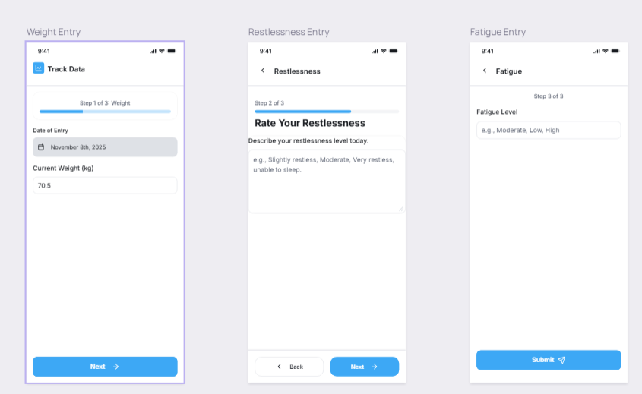

Slide 6
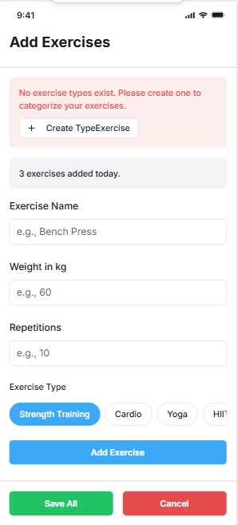
#2196F3 azul
#dc3545 ver
#6c757dS cinza

Slide 7
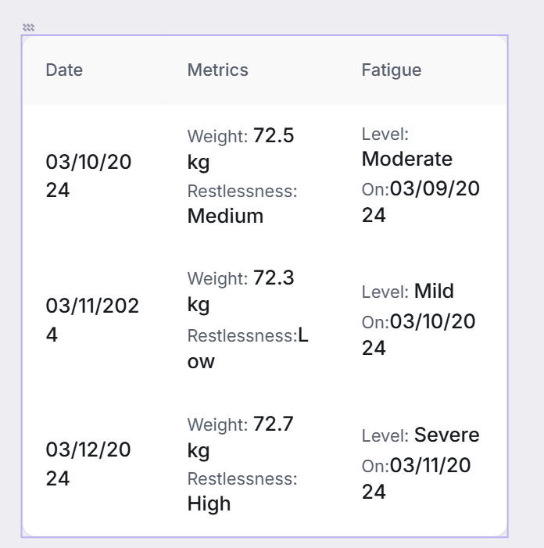

Slide 8
